Slide 1
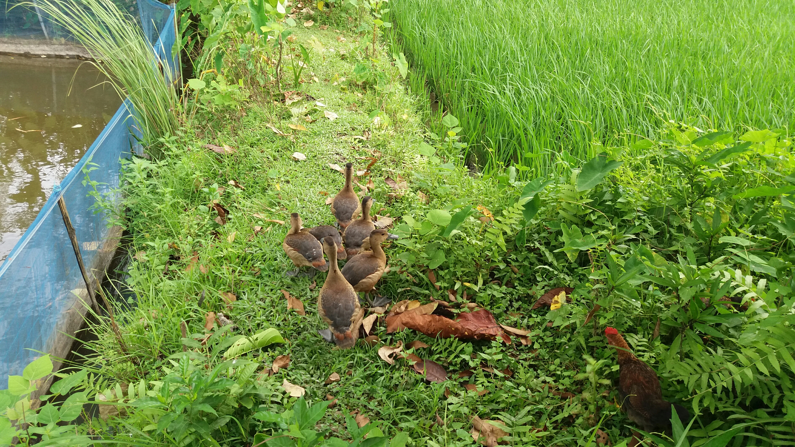
স্বাগতম
Notes:
স্বাগতম

Slide 2
পরিচিতি
মোঃ সহিদুল ইসলাম
প্রভাষক,
দইখাওয়া আদর্শ কলেজ
হাতীবান্ধা লালমনিরহাট।

Slide 3
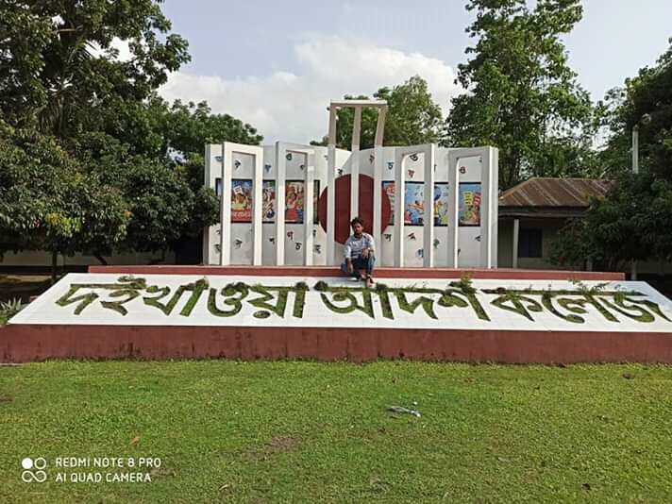
বিষয়ঃসমাজবিজ্ঞান শ্রেনীঃএকাদশ অধ্যায়ঃচতুর্থ

Slide 5
এছবি তোমাদের পঠিত কোন বিষয়ের সাথে সম্পৃক্ত বলে মনে কর- দেখ এটি হচ্ছে সংঘ

Slide 7
এগূলো কিসের ছবি বলতে পার- হ্যা এগুলো হচ্ছে প্রতিষ্ঠান

Slide 8
সংঘ ওপ্রতিষ্ঠানের মধ্যে পার্থক্য
সংঘ
উদ্দেশ্যমূলকসংগঠন
আমরা সংঘের সদস্য
সংঘ সদস্য দ্বারা চিহ্নিত করা যায় সংঘ বা সমিতি মূর্ত ধারনা বহন করে
একটি সংঘে অনেকগুলো প্রতিষ্ঠানে থাকতে পারে
সংঘ কেবল মাত্র এটাসমাজের বিশেষ গোষ্ঠীর
বিশেষ উদ্দেশ্য সাধনে ব্যাপৃত থাকে
প্রতিষ্ঠা
প্রতিষ্ঠানঃ হচ্ছে সংঘের কার্যক্রম আমরা প্রতিষ্ঠান সদস্য নই
প্রতিষ্ঠান কার্যপ্রণালীর উপায় কে নির্দেশ করে
প্রতিষ্ঠান বিমুর্ত ধারণা বহন করে
কতগুলো প্রতিষ্ঠান একাধিক সমিতির সঙ্গে যুক্ত
সমাজের সামগ্রিক কার্যাবলী সম্পাদনের জন্য প্রতিষ্ঠান আবশ্যকতা অপরিসীম

Slide 9
প্রতিষ্ঠান সংঘ

Slide 10
বাড়ির কাজ
সংঘের সংজ্ঞা দাও
প্রতিষ্ঠানের সংজ্ঞা দাও
সংঘ ও প্রতিষ্ঠানের মধ্যে পার্থক্য লিখ

Slide 11
প্রতিষ্ঠান সংঘকে কিভাবে পরিচালনা করে দেখ

